Slide 1
Banco de Dados II Revisão Banco de Dados I
Denise Bandeira

Slide 2
Banco de Dados II
Denise Bandeira

Slide 3
Roteiro da aula
Revisão Banco de Dados I
Modelagem Conceitual
Model Relacional
Mapeamento Conceitual Relacional

Slide 4
Mapeamento DER p/ Relacional
Realize o mapeamento do DER apresentado abaixo para tabelas do banco de dados. Como resultado para estão questão, você deve apresentar, em SQL, o projeto físico do banco de dados, ou seja, as instruções CREATE TABLE que permitem criar o banco de dados. Não esqueça de definir as chaves (primárias e estrangeiras) de cada uma das tabelas e crie as tabelas com, pelo menos, 2 atributos de acordo com o contexto da situação (algumas sugestões são apresentadas abaixo).

Slide 5
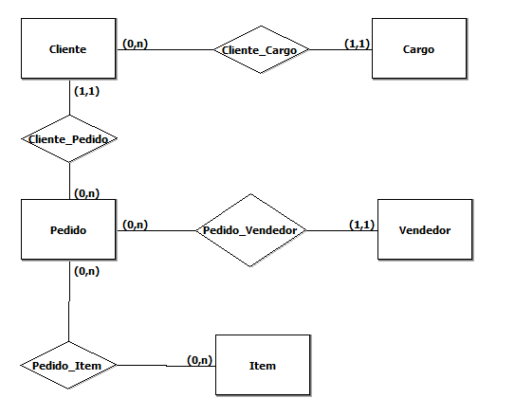
Modelo Conceitual (dado na questão)

Slide 6
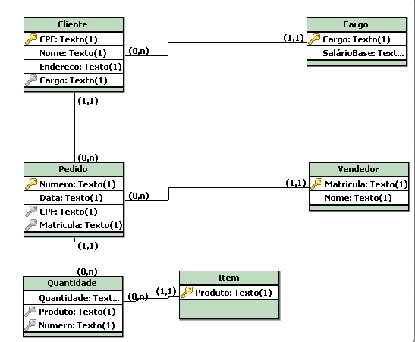
Modelo Lógico O diagrama abaixo não faz parte da resposta, mas é apresentado aqui como uma forma de esclarecer o mapeamento realizado e que será criado em SQL no próximo slide.
Os tipos de dados apresentados aqui devem ser desconsiderados, pois são os criados automaticamente pelo brModelo.
Pedido_Item

Slide 7
Resposta
CREATE TABLE Cargo (
Cargo VARCHAR2(20) ,
SalárioBase NUMBER,
CONSTRAINT PK_Cargo_Cargo PRIMARY KEY (Cargo));
CREATE TABLE Cliente (
CPF VARCHAR2(20) ,
Nome VARCHAR2(20),
Endereço VARCHAR2(20),
Cargo VARCHAR2(20),
CONSTRAINT PK_CPF_Cliente PRIMARY KEY (CPF),
CONSTRANT FK_Cargo_Cargo FOREIGN KEY (Cargo) REFERENCES Cargo);

Slide 8
Resposta
CREATE TABLE Vendedor (
Matrícula VARCHAR2(20),
Nome VARCHAR2(20),
CONSTRAINT PK_Matrícula_Vendedor PRIMARY KEY (Matrícula));
CREATE TABLE Pedido (
Número NUMBER,
Data DATE,
CPF VARCHAR2(20),
Matrícula VARCHAR2(20),
CONSTRAINT PK_Número_Pedido PRIMARY KEY (Número),
CONSTRANT FK_CPF_Cliente FOREIGN KEY (CPF) REFERENCES Cliente,
CONSTRANT FK_Matrícula_Vendedor FOREIGN KEY (Matrícula) REFERENCES Vendedor);

Slide 9
RESPOSTA
CREATE TABLE Item (
Produto NUMBER,
CONSTRAINT PK_Produto_Item PRIMARY KEY (Produto));
CREATE TABLE Pedido_Item (
Produto NUMBER,
Número NUMBER,
Quantidade NUMBER,
CONSTRAINT PK_Pedido_Item PRIMARY KEY (Produto, Número),
CONSTRANT FK_Produto_Item FOREIGN KEY (Produto) REFERENCES Item,
CONSTRANT FK_Número_Pedido FOREIGN KEY (Número) REFERENCES Pedido));

